Slide 1
Curso Básico - Intermedio de Power BI
Data Science y Data Analytics
Mg. Ing. Layla Scheli

Slide 2

DAX
DAX significa Expresiones de análisis de datos, y es el lenguaje de fórmulas usado en Power BI. DAX también se encuentra en otras ofertas de Microsoft, como Power Pivot y SSAS Tabular. Las fórmulas DAX se usan en medidas, columnas calculadas, tablas calculadas y seguridad de nivel de fila.

Slide 3

Historia de DAX
DAX se crea a partir del lenguaje Excel y especialmente para los usuarios de Excel.
Incluye múltiples funciones de Excel y algunas adicionales.
Resulta importante mencionar que DAX no es sensible a mayúsculas y minúsculas.

Slide 4
Diferencias entre DAX y Excel
En DAX no existe el concepto de celda tal como existe en Excel, DAX trabaja sobre tablas y al analizar una columna la trata sobre su totalidad.
DAX permite crear expresiones que van más allá de los límites de Excel.
Con DAX podemos contar con funciones de Inteligencia de Tiempo para realizar agregados o comparativas en el tiempo.

Slide 5

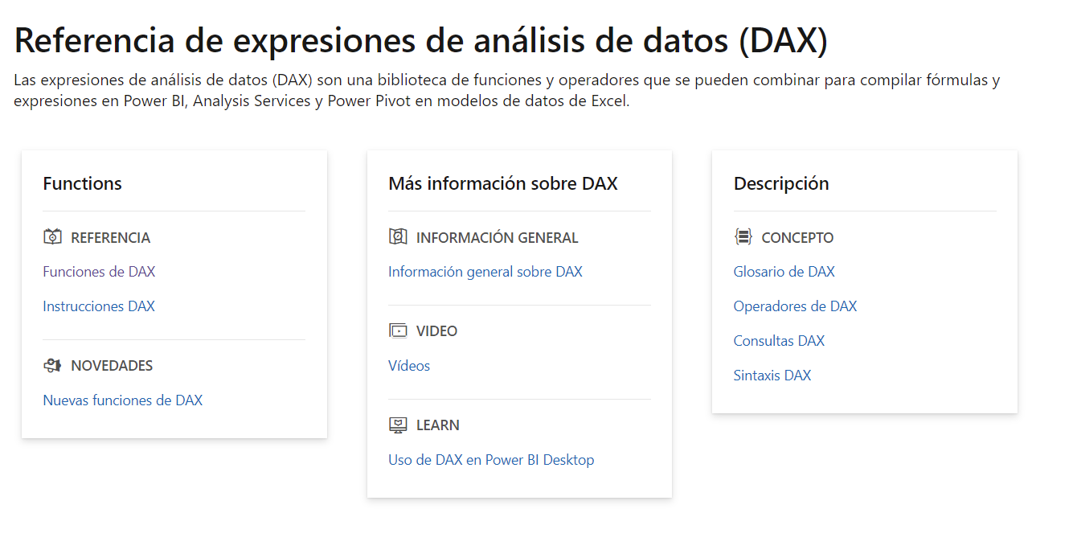
Documentación de fórmulas DAX: https://docs.microsoft.com/es-mx/dax/

Slide 6
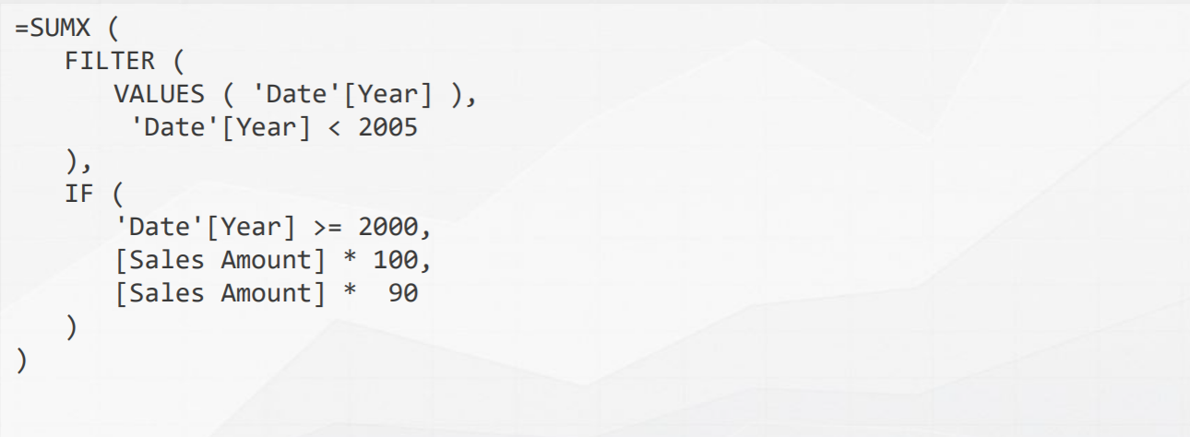
Ejemplo de código DAX

Slide 7

Tipos de Datos
DAX define varios tipos de datos y una columna solo puede contener datos de un mismo tipo.
Los principales tipos de datos son:
Número entero.
Número decimal.
Cadena de texto.
Fecha.
Moneda.
Boolean.
N/A

Slide 8

Importante
DAX es un lenguaje funcional, es decir, todo el código que se ejecuta se encuentra dentro de una función. En DAX, las funciones pueden incluir otras funciones anidadas, instrucciones condicionales y referencias a valores.

Slide 9
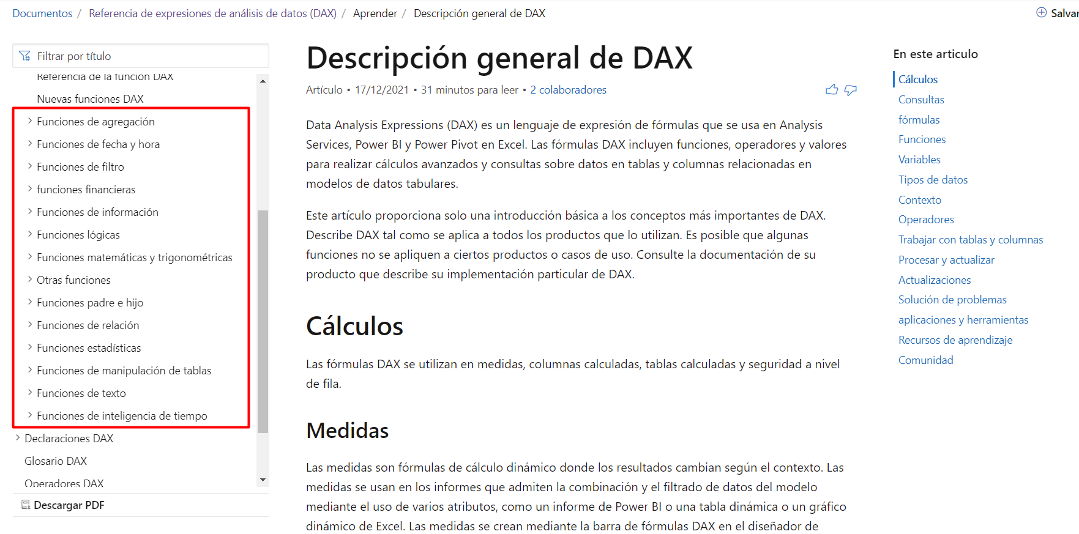
Las funciones se pudieran agrupar de la siguiente manera.
Fecha y hora
Inteligencia de tiempo
Filtros
Información
Lógicas
Matemáticas
Estadísticas
Textos

Slide 10
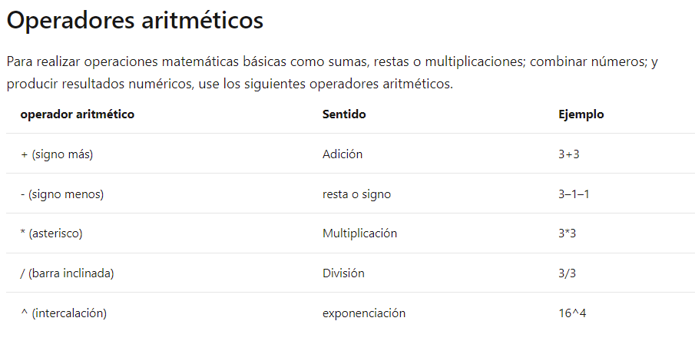
Operadores en DAX
Hay cuatro tipos diferentes de operadores de cálculo: aritméticos, de comparación, de concatenación de texto y lógicos.

Slide 11
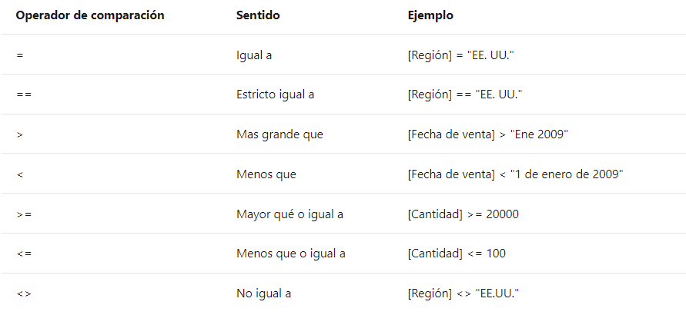

Slide 12
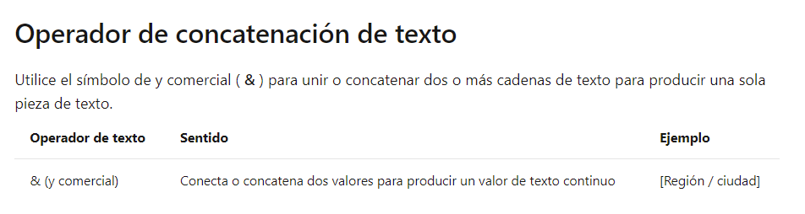
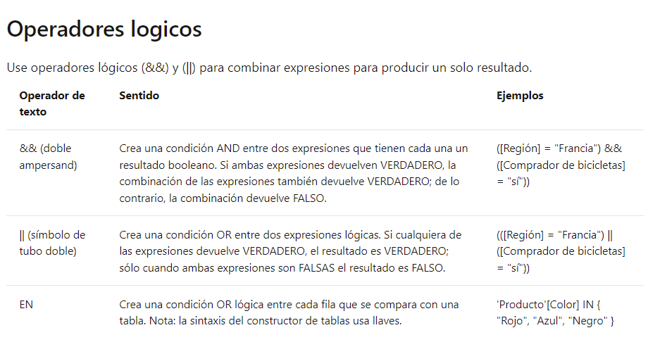
Fuente: https://docs.microsoft.com/en-us/dax/dax-operator-reference

Slide 13


Hands On

Slide 14



Muchas Gracias
Email: layla.scheli@gmail.com

